Slide 1
CHAP 2. 애플리케이션 기본구조

Slide 2
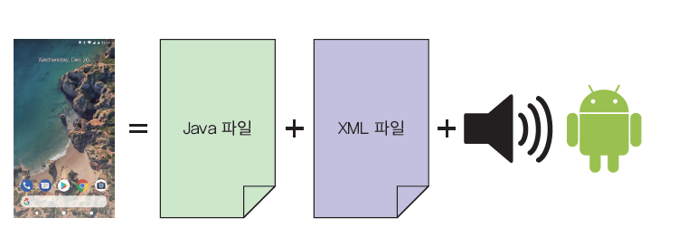
애플리케이션의 구성

Slide 3
일반적인 애플리케이션 작성 절차
사용자 인터페이스 작성(XML)
자바 코드 작성(JAVA)
매니페스트 파일 작성(XML)

Slide 4
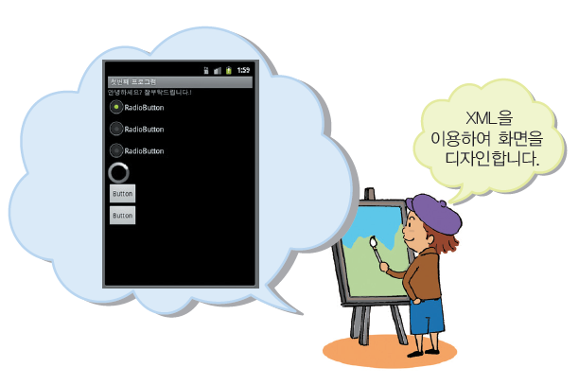
1. 사용자 인터페이스 작성
첫 번째 단계는 XML을 이용하여서 사용자 인터페이스 화면을 디자인하는 단계

Slide 5
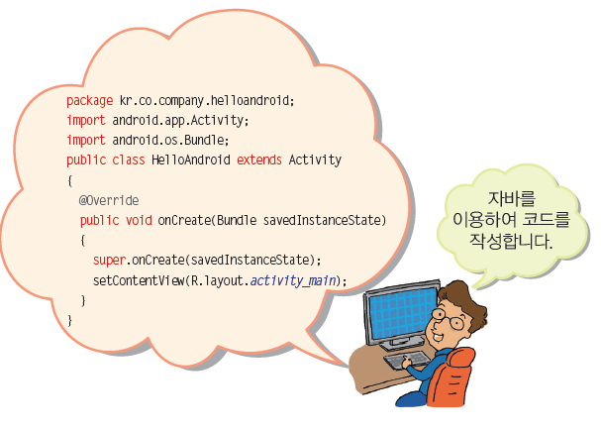
2. 자바 코드 작성
두 번째 단계는 자바를 이용하여서 코드를 작성하는 단계

Slide 6
3. 매니페스트 파일 작성
애플리케이션을 구성하고 있는 컴포넌트를 기술하고 실행 시에 필요한 권한을 지정한다.

Slide 7
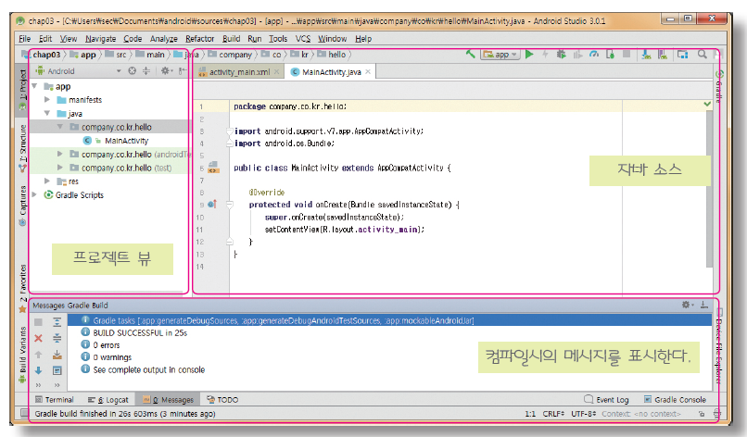
애플리케이션의 구성

Slide 8
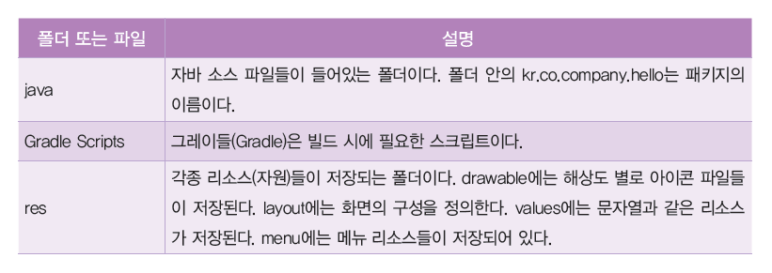
패키지 폴더의 설명

Slide 9
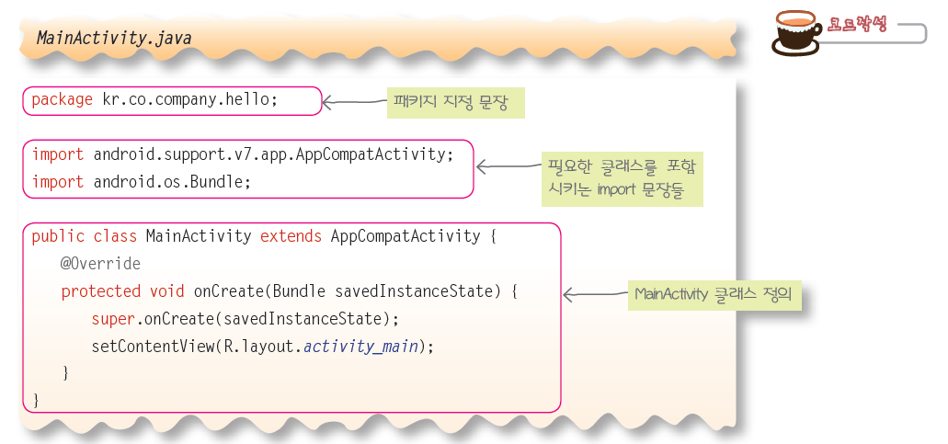
자동 생성된 소스 관찰

Slide 10
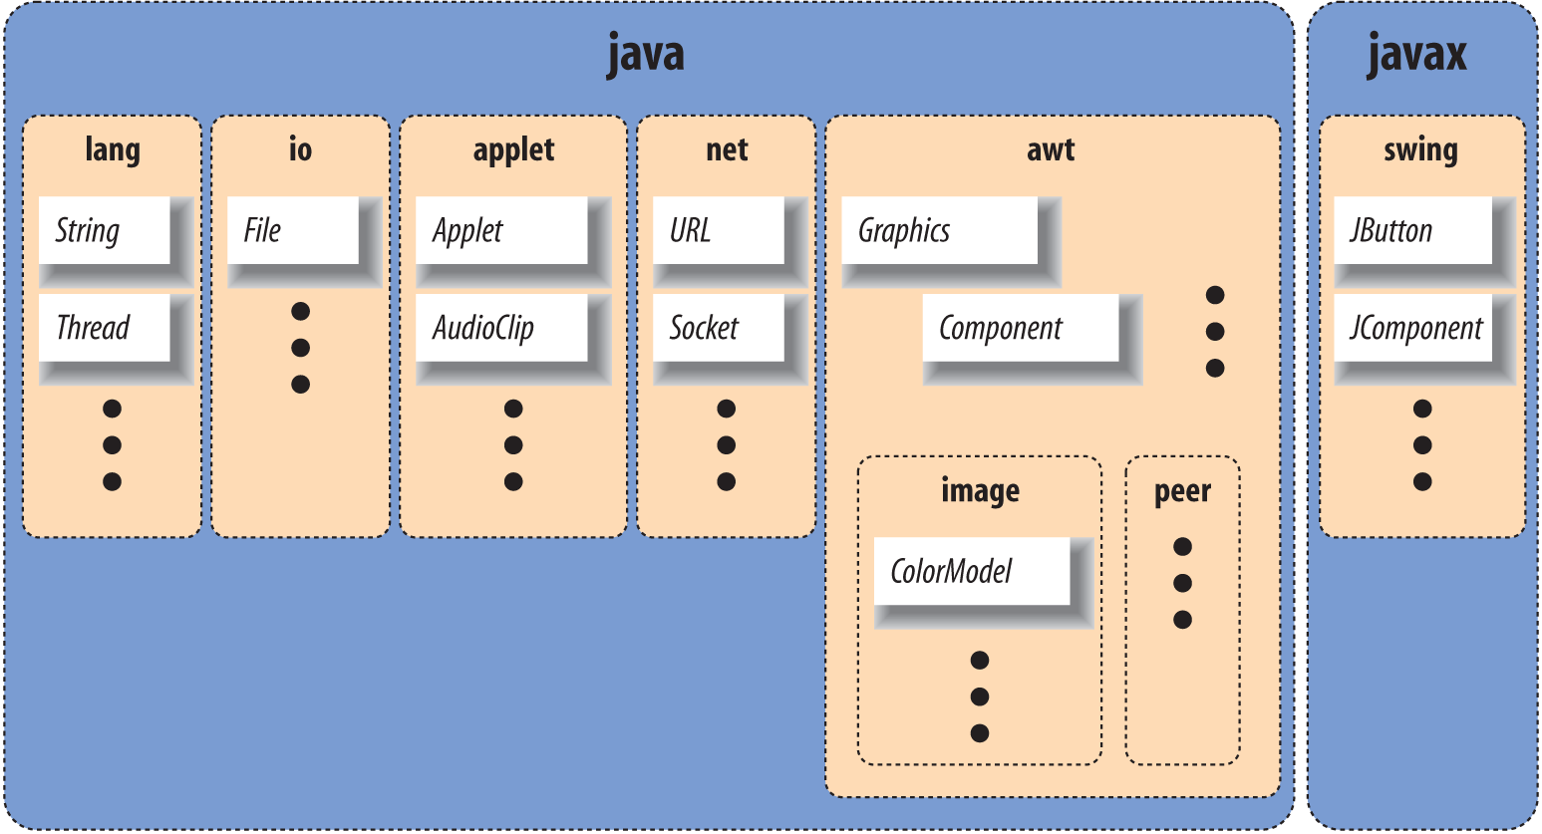
package kr.co.company.hello;
패키지(package)는 클래스들을 보관하는 컨테이너
일반적으로 인터넷의 도메인 이름을 역순으로 사용

Slide 11
import android.support.v7.app.App...
import 문장은 외부에서 패키지나 클래스를 포함
앞에 android가 붙은 패키지는 안드로이드가 제공하는 패키지를 의미한다.

Slide 12
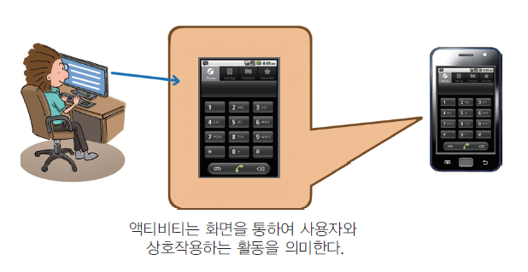
public class MainActivity extends AppCompatActivity { ... }
클래스의 정의
Activity로부터 상속받았으므로 액티비티가 된다.
액티비티는 안드로이드에서 애플리케이션을 구성하는 4가지의 컴포넌트 중의 하나이다.

Slide 13
@Override
어노테이션의 하나
어노테이션은 컴파일러에게 추가적인 정보를 주는 것
@Override은 메소드가 부모 클래스의 메소드를 재정의(오버라이드)하였다는 것을 나타낸다.

Slide 14
public void onCreate() { … }
onCreate() 메소드는 액티비티가 생성되는 순간에 딱 한번 호출
모든 초기화와 사용자 인터페이스 설정이 여기에 들어간다.

Slide 15
super.onCreate(savedInstanceState);
위의 문장은 부모 클래스인 ActionBarActivity 클래스의 onCreate()를 호출하는 문장

Slide 16
setContentView(R.layout.activity_main);
setContentView()라는 함수는 액티비티의 화면을 설정하는 함수
R.layout.activity_main은 activity_main.xml 파일을 나타낸다.

Slide 17
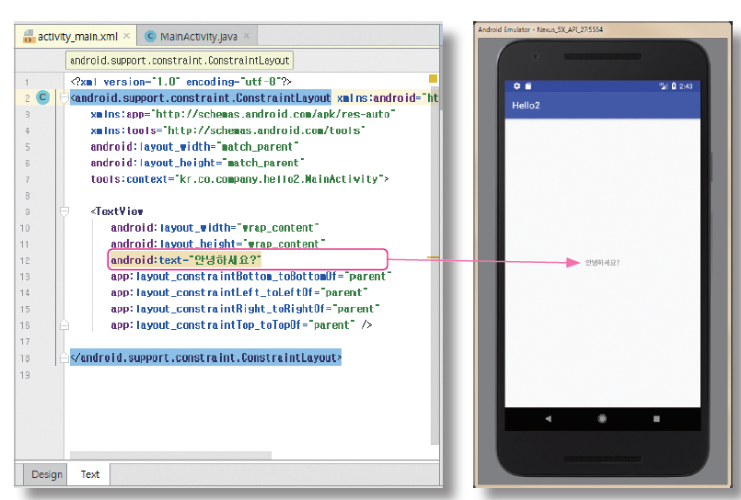
한글 사용하기

Slide 18
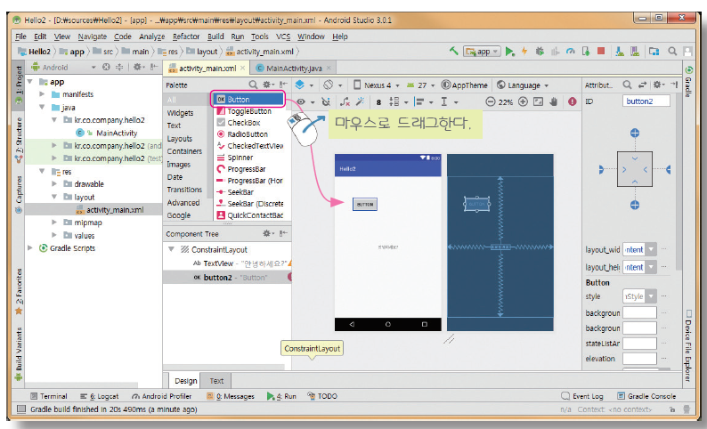
비주얼 도구 사용하기

Slide 19
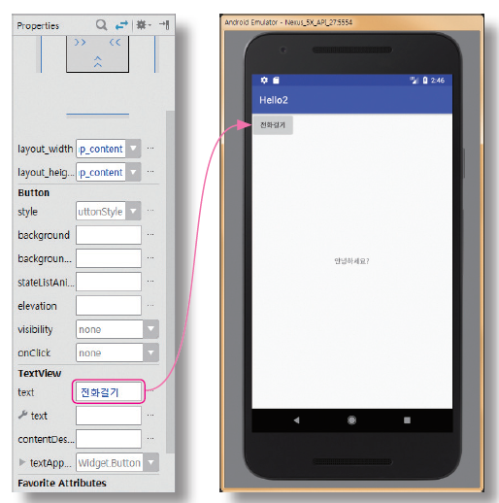
버튼의 텍스트 변경

Slide 20
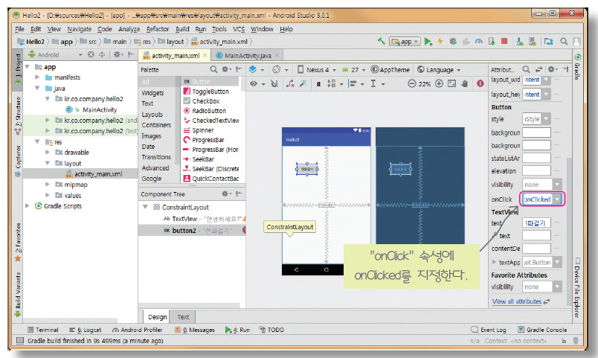
onclick 속성 변경

Slide 21
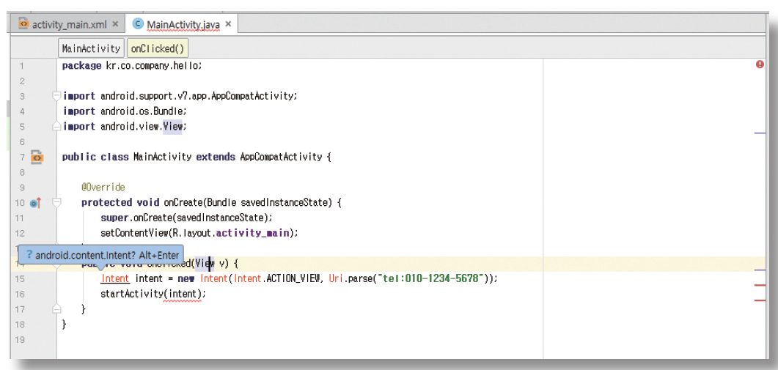
소스 추가

Slide 22
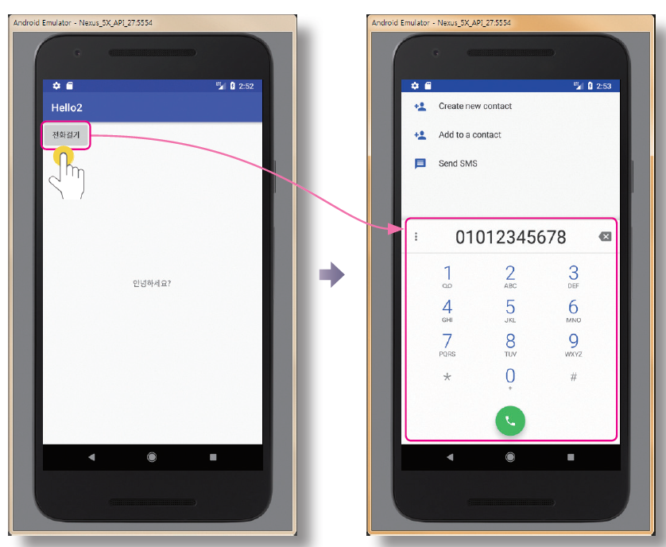
변경된 앱 실행

Slide 23
TIP
필요한 패키지를 가장 쉽게 프로젝트에 추가하려면 [File]->[Settings]->[Editor]->[General]->[Auto Import]로 가서 “Add unambigious imports on the fly” 옵션과 "Optimize imports on the fly“ 옵션을 체크하면 된다.

Slide 24
안드로이드 애플리케이션의 실행이 시작되는 곳
안드로이드에는 main()이 없음.
액티비티별로 실행된다.
액티비티 중에서는 onCreate() 메소드가 가장 먼저 실행된다.

Slide 25
XML을 이용하여서 사용자 인터페이스 기술
사용자 인터페이스 작성 방법
코드를 사용하는 방법(기존의 자바)
XML을 사용하는 방법(안드로이드 선호 방법)
안드로이드에서는 UI 화면의 구성을 XML을 이용하여서 선언적으로 나타내는 방법을 선호
애플리케이션의 외관과 애플리케이션의 로직을 서로 분리
빠르게 UI를 구축

Slide 26
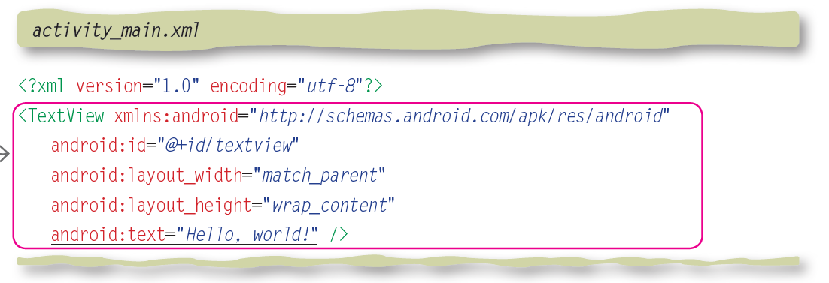
XML을 이용한 사용자 인터페이스 작성
코드로 작성하였던 UI를 XML로 표현하면
TextView tv = new TextView(this);
tv.setText("Hello, world!");

Slide 27
XML을 이용한 사용자 인터페이스 작성
UI 컴포넌트 들은 XML의 하나의 요소로 표현된다.
TextView 컴포넌트는 <TextView ... /> 요소로 표현된다.

Slide 28
XML 파일의 분석
<?xml version="1.0" encoding="utf-8"?>
<TextView xmlns:android="http://schemas.android.com/apk/res/android"
android:id="@+id/textview"
android:layout_width=＂match_parent"
android:layout_height="wrap_content"
android:text="Hello, world!" />

Slide 29
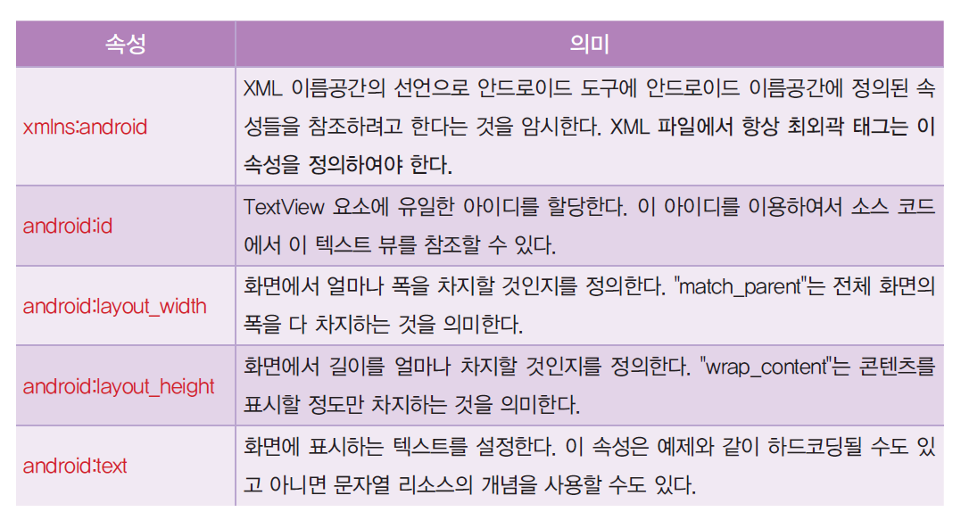
<TextView>의 속성 설명

Slide 30
XML
시작 태그로 시작되어 종료 태그로 끝나는 논리적인 구성 요소를 요소(element)
<Greeting>Hello, world.</Greeting>가 요소
속성(attribute)는 요소의 속성으로서 “이름/값”의 쌍으로 구성
<img src="madonna.jpg" alt='by Raphael'/>에서는 img 요소는 src와 alt라는 2개의 속성을 가진다.

Slide 31
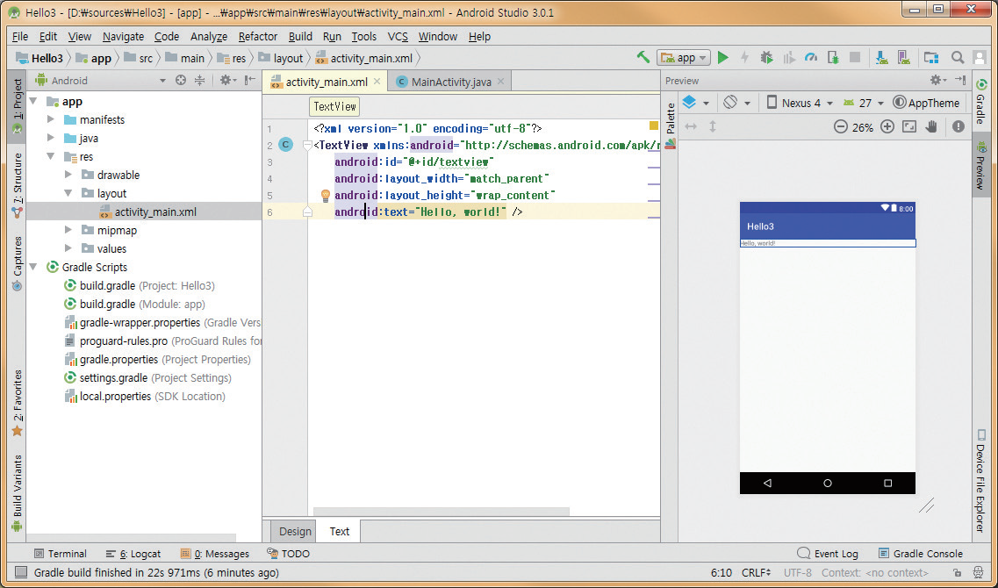
XML 파일의 위치

Slide 32
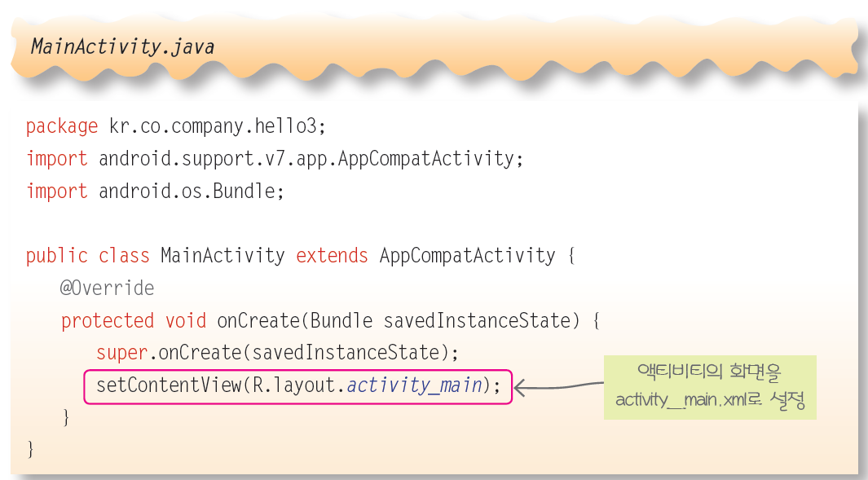
XML파일과 코드와의 연결

Slide 33
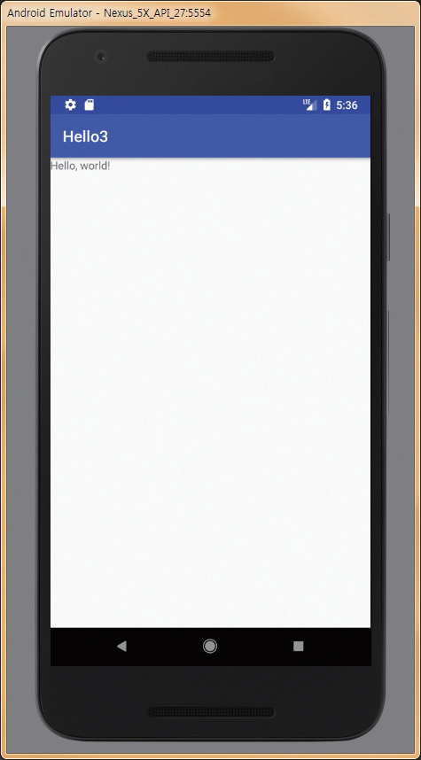
실행 결과

Slide 34
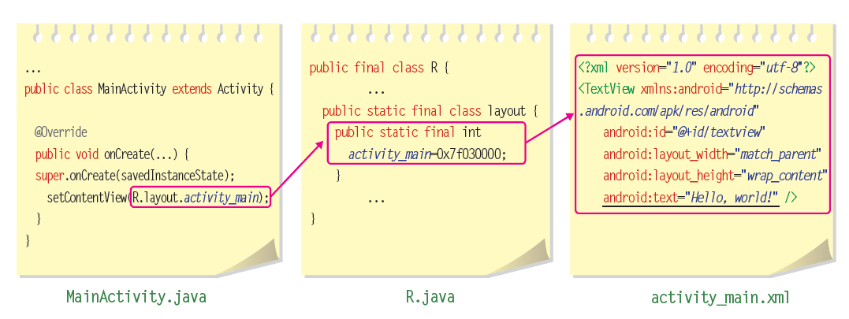
코드에서 리소스를 참조하는 방법

Slide 35
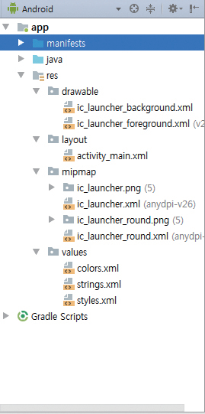
리소스
안드로이드에서 레이아웃, 이미지, 문자열 들을 리소스로 취급

Slide 36
코드와 리소스를 분리하는 이유
안드로이드가 탑재된 장치들이 다양해지면서 언어나 화면 크기에 따라서, 리소스를 다르게 하는 것이 필요

Slide 37
문자열 리소스
문자열도 XML로 기술하는 것이 바람직하다.
영어 버전, 한국어 버전, …

Slide 38
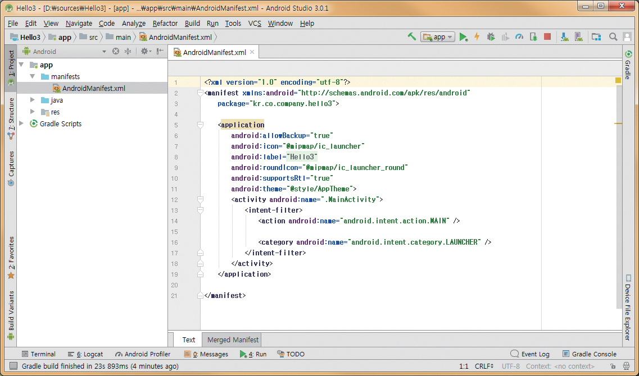
매니페스트 파일

Slide 39
매니페스트 파일의 분석

Slide 40
에뮬레이터 로그캣

Slide 41
실제 장치와의 연결
Usb 드라이버 설치
장치에서 "USB 디버깅"을 항목을 켠다.
안드로이드 스튜디오에서 실행하기를 원하는 장치 선택

Slide 42
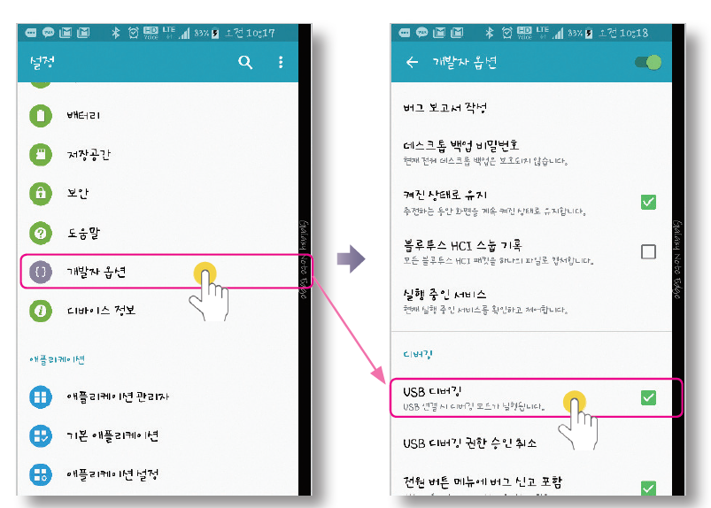
장치에서 USB 디버깅 켜기

Slide 43
실행할 장치 선택 화면

Slide 44
Lab: 여러 가지 형식의 앱

Slide 45
실행 결과

Slide 46
Summary
애플리케이션은 컴포넌트들의 조합으로 만들어진다.
코드와 리소스는 철저하게 분리된다.
코드와 리소스는 개발 도구에 의하여 자동으로 생성되는 R.java에 의하여 서로 연결된다.

